Slide 1
Міністерство екології та природних ресурсів України НАУКОВО-ДОСЛІДНА УСТАНОВА «УКРАЇНСЬКИЙ НАУКОВИЙ ЦЕНТР ЕКОЛОГІЇ МОРЯ» (УКРНЦЕМ)
Тема № 4 «Розроблення Програми державного екологічного моніторингу морів України на 2019-2025 рр. відповідно до вимог Директив ЄС 2008/56/ЄС, 2008/105/ЄС»
Відповідальні виконавці:
Відповідальні
Науковий керівник:
Коморін В.М., к.геогр.н., с.н.с. Відповідальні виконавці:
Ковалишина С.П., к.б.н.
Чужекова Т.В, к.б.н.
Вишнякова К.О., к.б.н.
Теренько Г.В. к.б.н, Качалов О.Г.
Український В.В., к. геогр.. н.
Диханов Ю.М., Деньга Ю.М.
Трет’як І.П.

Slide 2
Актуальність роботи
Актуальність роботи обумовлюється необхідністю розробки Морської стратегії України в межах імплементації Директиви ЄС (2008/56/ЄС).
Однією із складових Стратегії є шестирічна Програма державного екологічного моніторингу морів України.
Ця Програма моніторингу складається із підпрограм спостережень по первинним показникам, індикаторам, критеріям, та їх інтеграції у комплексну оцінку за 11 дескрипторами відповідно до Директиви ЄС (2008/56/ЄС).
Мета роботи
Метою роботи є підготовка Програми державного екологічного моніторингу морів України як складової Морської стратегії України, яка розробляється в межах імплементації Директиви ЄС (2008/56/ЄС) відповідно до Угоди про асоціацію між Україною та Європейським Союзом.

Slide 3
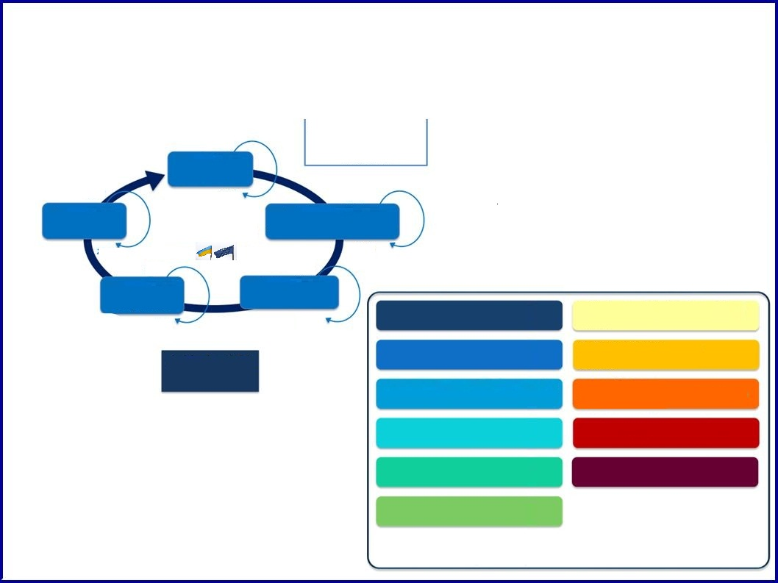
Директива ЄС про морську стратегію 2008/56/ЄС (MSFD)
Перегляд п'яти елементів Стратегії
Кожні 6 років
Базова оцінка
Програма заходів
Визначення доброго екологічного стану
Програма моніторингу
Екологічні цілі
1. Біологічна різноманітність
7. Гідрофізичні характеристики
2. Види-вселенці
8. Забруднення
Досягнення ДЕС
3. Промислові види
9. Забруднення в рибі та морепродуктах
4. Харчові ланцюги
10. Морське сміття
5. Евтрофікація
11. Енергетичне забруднення
6. Донні біоценози
Дескриптори якості для визначення Доброго екологічного стану

Slide 4
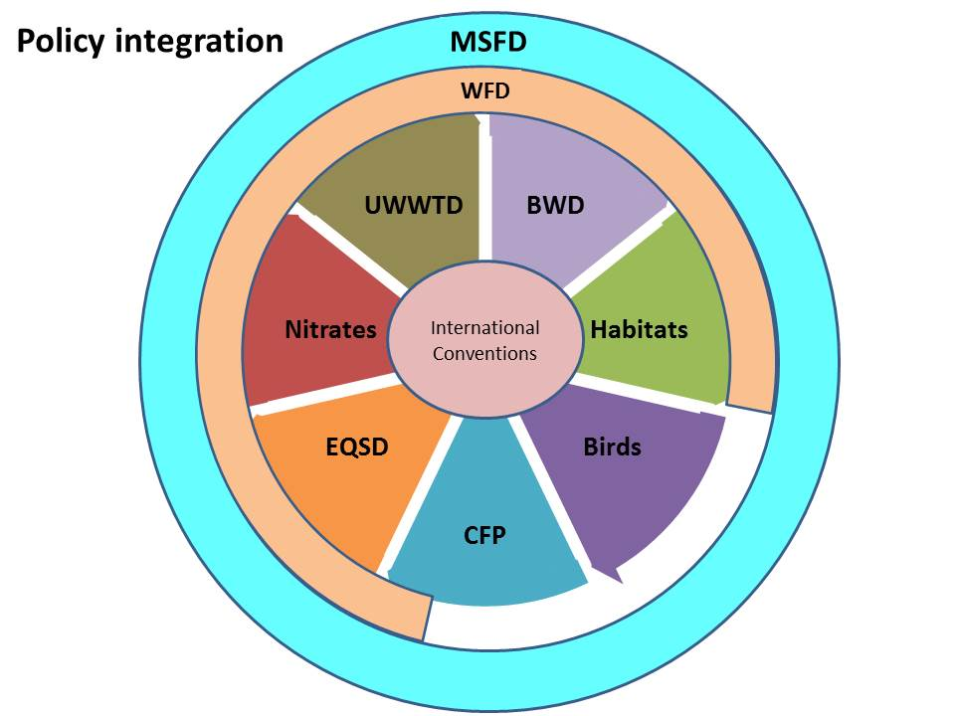
Зв'язок WFD та MSFD
з міжнародним та європейським законодавством
UWWTD-Urban Waste Water Treatment Directive; BWD-Bathing Water Directive; Habitats-Habitats Directive; Birds-Birds Directive; CFP-Common Fisheries Policy; EQSD-Environmental Quality Standards Directive 2008/105/EC; Nitrates- Nitrates Directive
11th meeting of the Marine Strategy Coordination Group (MSCG)

Slide 5
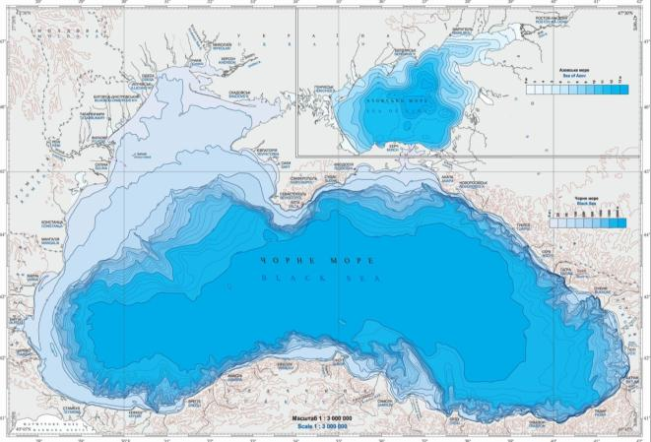
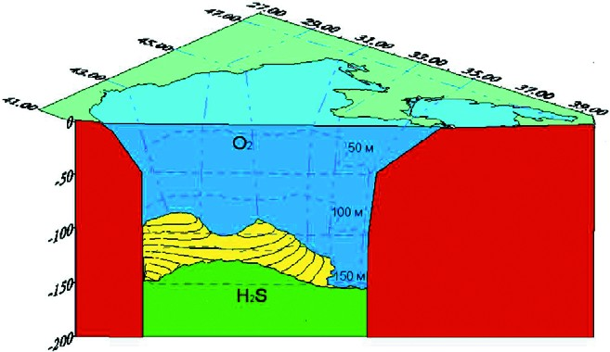
Чорне море є внутрішніми морем, яке майже відрізане від іншої частини Світового океану;
морське дно поділяється на: шельф, континентальний схил та глибоководні впадини;
Шельф займає близько 25% акваторії моря
(Eremeev at al., 2009)
Чорне море є найбільшим меромектичним басейном на планеті
характерною особливістю моря є наявність відносно тонкого поверхневого шару аеробних води і потужного сірководневого шару
сірководневий шар охоплює близько 87% від об'єму моря

Slide 6
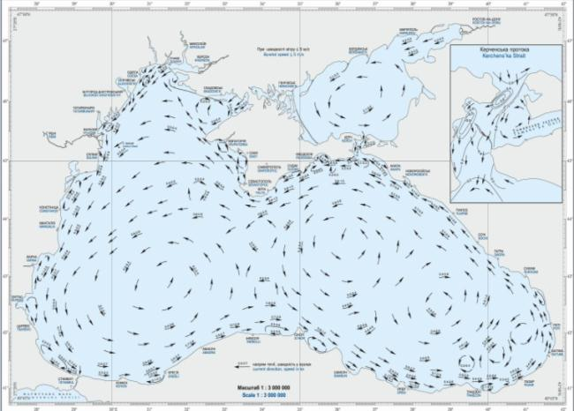
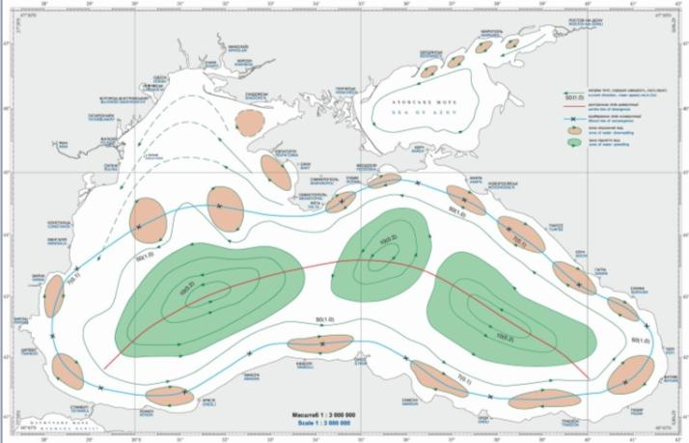
Циркуляція вод Чорного моря
Система течій в Чорному морі характеризується:
циклонічною системою течій уздовж континентального схилу (Основна Чорноморська Течія - ОЧТ),
західним та східними круговоротами у центральній частині моря,
антициклонічними вихорами між ОЧТ та прибережною циркуляцією
Океанографічний атлас Чорного та Азовського морів.

Slide 7
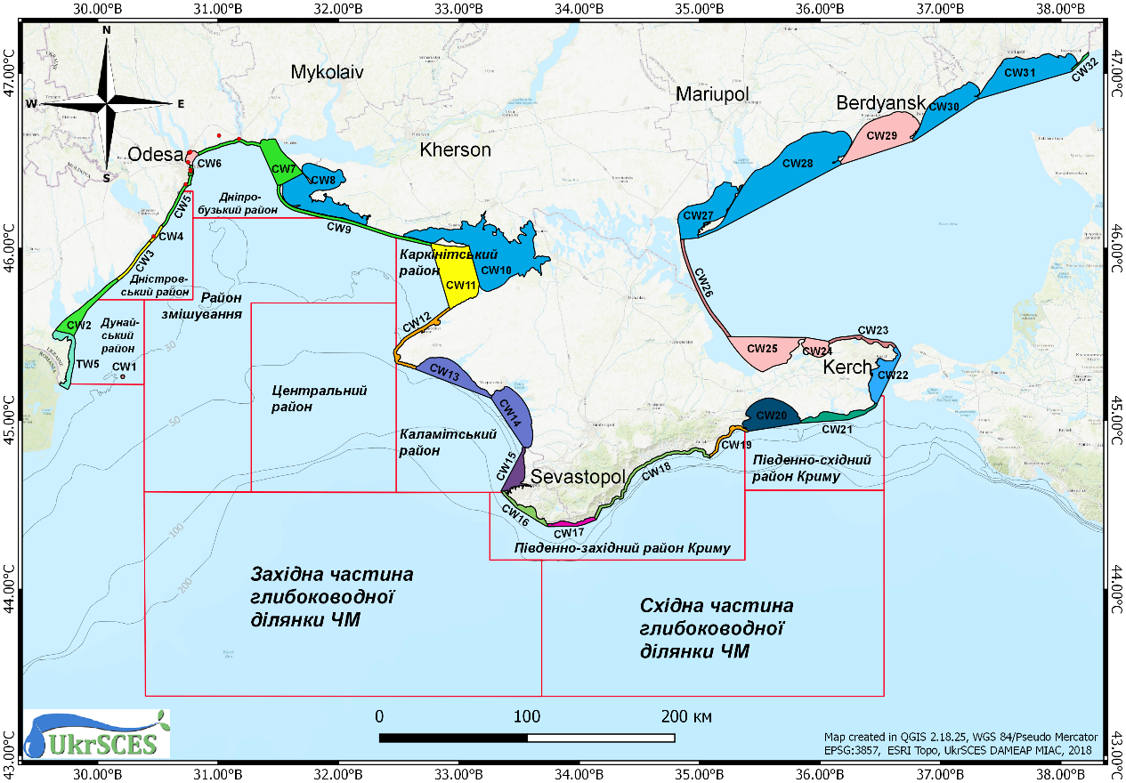
Завдання роботи
1. Біорізноманіття - оселища водної товщі
2. Біорізноманіття – оселища морського дна
3. Біорізноманіття – рухливі види (риби, ссавці, птахи)
4. Види-вселенці
5. Промислові види риб і молюсків
6. Евтрофікація
7. Гідрографічні зміни
8. Забруднюючі речовини
9. Забруднюючі речовини в морепродуктах
10. Сміття
11. Енергія, у тому числі підводний шум

Slide 8
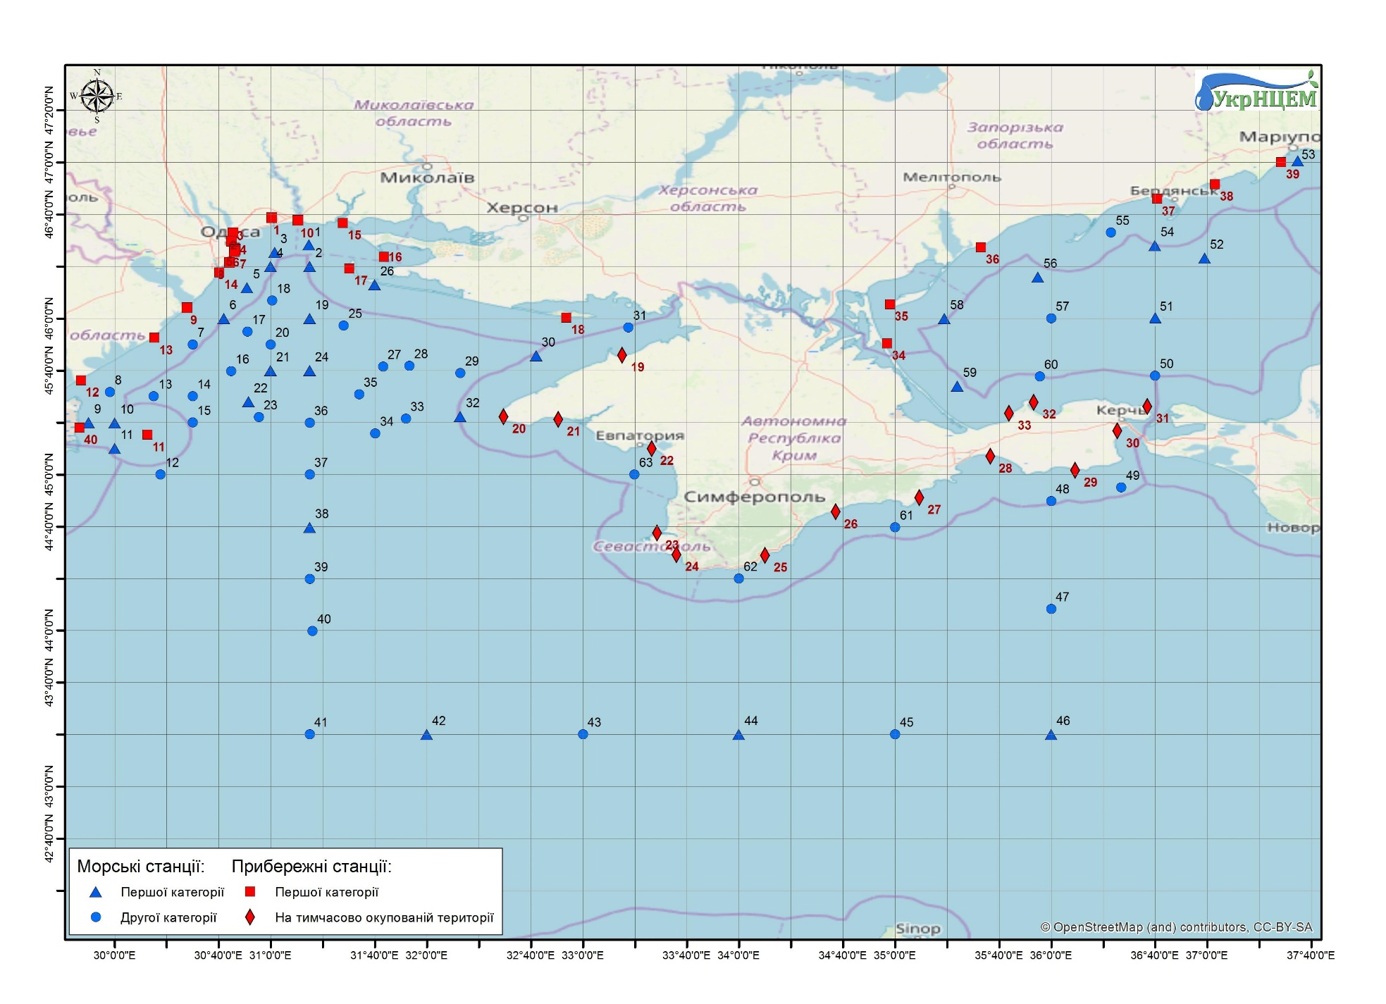
Спостереження за станом прибережних вод

Slide 9
Показники
Біологічні
Хлорофіл -а
Фітопланктон
Зоопланктон
Покритонасінні
Водорості – макрофіти
Зообентос
Риби
Комерційно експлуатовані види молюсків
Морські ссавці
Морські птахи
Донні оселища
Біотестування якості води
Мікробіота води та донних відкладів
Хімічні та фізико-хімічні
Температура
Розчинений оксиген
Водневий показник
Біологічне споживання кисню
Нітроген загальний
Нітроген амонійний
Нітроген нітритний
Нітроген нітратний
Фосфор загальний
Фосфор ортофосфатів
Солоність
Прозорість
Силіцій
Дигідроген сульфід
Сума завислих у воді речовин
Специфічні синтетичні забруднюючі речовини (пестициди, фармацевтичні препарати та інші речовини)
Специфічні не синтетичні забруднюючі речовини (арсен, купрум, цинк, хром та інші речовини)
Забруднюючі речовини згідно з Переліком забруднюючих речовин
Вміст забруднюючих речовин у донних відкладах та у тканинах гідробіонтів Гідроморфологічні показники
Тверді відходи (сміття) у морському середовищі
Акустичне (шумове) забруднення морського середовища

Slide 10
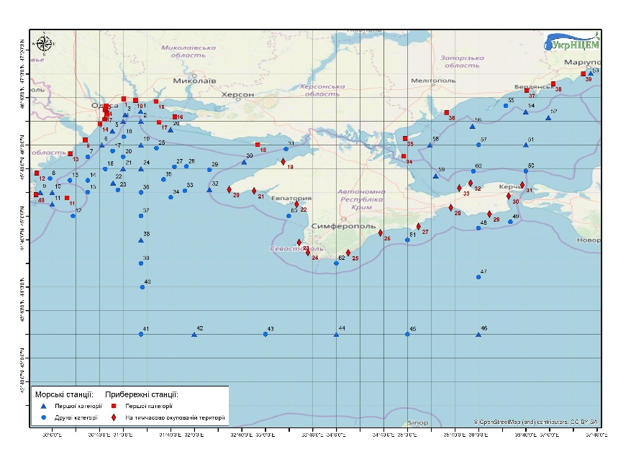
D 1, 4 – Біорізноманіття - Оселища водної товщі
Дескриптор 1:
1.6. Стан оселищ
- Відносна чисельність та/або біомаса (1.6.2)
- Фізичні, гідрологічні та хімічні умови (1.6.3).
1.7. Структура екосистем
- Склад і відносні пропорції компонентів екосистем (оселищ та видів) (1.7.1).
Дескриптор 4:
4.3. Чисельність / розподіл ключових трофічних груп / видів
- Тенденції зміни чисельності окремих функціонально важливих груп/видів (4.3.1).
 | EEZ | 12-nm zone | Coastal waters | Transitional waters
MSFD | x | x | x | -
HD | x | x | x | x
WFD | - | - | x | x
BSC | x | x | x | -

Slide 11
D 1, 4, 6 – Біорізноманіття – оселища морського дна
Дескриптор 1:
1.1. Розподіл видів
- Розподільний діапазон (1.1.1)
- Розподільна структура в останньому випадку, де це необхідно (1.1.2)
- Площа, вкрита видом (для сидячих/бентичних видів) (1.1.3)
1.2. Розмір популяції
- Чисельність популяції та / або біомаса, в залежності від ситуації (1.2.1)
1.3. Стан популяції
- Демографічні характеристики популяції (1.3.1)
1.4. Розподіл оселища
- Розподільний діапазон (1.4.1)
- Розподільна схема/малюнок (1.4.2)
1.5. Ступінь оселища
- Площа оселища (1.5.1)
1.6. Стан оселища
- Стан типових видів і угруповань (1.6.1)
- Відносна чисельність та / або біомаса, по мірі необхідності (1.6.2)
- Фізичні, гідрологічні та хімічні умови (1.6.3).
1.7. Екосистемна структура
- Склад і відносні пропорції компонентів екосистем (оселища та види) (1.7.1)
Дескриптор 4:
4.3. Чисельність / розподіл ключових трофічних груп / видів
- Тенденції чисельності функціонально важливих окремих груп / видів (4.3.1).
Дескриптор 6:
6.1. Фізичне ушкодження, з урахуванням характеристик субстрату
- Тип, чисельність, біомаса і площа поширення відповідного біогенного субстрату (6.1.1).
- Протяжність морського дна в значній мірі залежать від діяльності людини для різних типів субстратів (6.1.2).
6.2 Стан бентичного угруповання
- Наявність особливо чутливих і/або толерантних видів (6.2.1)
- Мультіметричні індекси, що оцінюють стан і функціональність бентічної спільноти, такі як різноманітність видів і багатство, частка опортуністичних і чутливих видів (6.2.2)
- Частка біомаси або кількості особин у макробентосі вище певної довжини/розміру (6.2.3)
 | EEZ | 12-nm zone | Coastal waters | Transitional waters
MSFD | X | X | X
WFD | - | x | X | X
Habitats | - | X | X | X
BSC | - | X | X | X

Slide 12
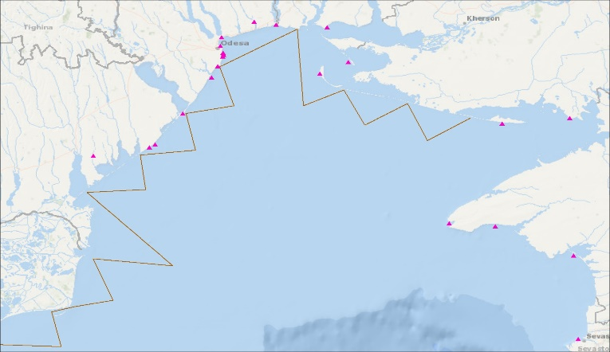
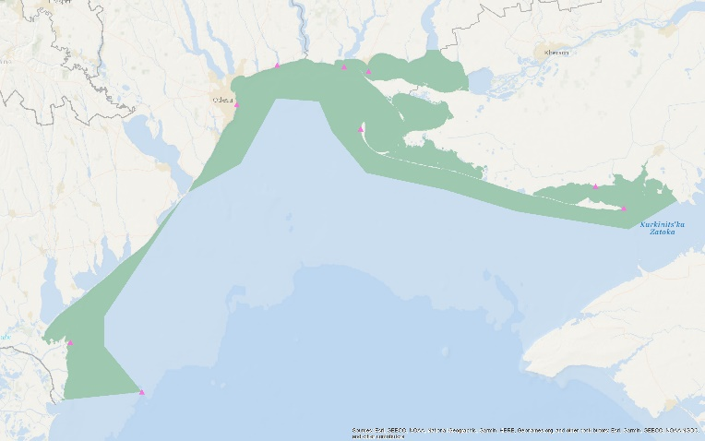
D 1, 4, 6 – Біорізноманіття – рухливі види (ссавці)
Дескриптор 1: 1.1 Поширення видів
– Ареал (1.1.1)
– Поширення в межах ареалу, якщо це доцільно (1.1.2)
1.2. Чисельність популяції
– Чисельність популяції та/або біомаса, якщо це доцільно (1.2.1)
1.3. Стан популяції
– Демографічні параметри популяції (розмірна або вікова структура, співвідношення статей, народжуваність, виживаність та смертність) (1.3.1)
– Популяційна генетична структура, якщо це доцільно (1.3.2).
Дескриптор 4: 4.1. Продуктивність найголовніших видів або трофічних груп
– Продуктивність головних видів хижаків (4.1.1)
 | EEZ | 12-nm zone | Coastal waters | Transitional waters
MSFD | x | x | x | -
HD | x | x | x | x
WFD | x | x | x | -
BSC | x | x | x | -

Slide 13
D 3– Промислові види риб і молюсків
 | EEZ | 12-nm zone | Coastal waters | Transitional waters
MSFD | x | x | x | -
WFD | - | - | x | x
HD | x | x | x | x
BSC | x | x | x | x
Дескриптор 3:
3.1. Рівень впливу антропогенної діяльності
Промислова смертність (F) (3.1.1).
3.2. Репродуктивна здатність запасу
Співвідношення між уловом і індексом біомаси (3.1.2).
Біомаса нерестового запасу (SSB) (3.2.1).

Slide 14
D 5 – Евтрофікація
Дескриптор 5:
5.1. Рівні біогенних речовин - концентрація біогенних речовин в товщі води (5.1.1)
- Співвідношення біогенних речовин (кремнію, азоту і фосфору), в разі необхідності (5.1.2)
5.2. Прямі ефекти збагачення біогенними речовинами - концентрація хлорофілу в товщі води (5.2.1)
- прозорість води, що пов'язана зі збільшенням завислих водоростей , де це необхідно (5.2.2)
- Чисельність опортуністичних макроводоростей (5.2.3)
- Порушення в флористичного складу, такі зміни як співвідношення діатомових до флагелят, зміна бентично-пелагічних угруповань, а також «цвітіння» вод та / або «цвітіння» токсичних мікроводоростей (наприклад, ціанобактерій), що спричинено діяльністю людини (5.2.4)
5.3. Непрямі наслідки збагачення біогенними речовинами - Чисельність багаторічних морських водоростей і морських трав - розчинений кисень, тобто зміни, пов'язані зі зменшенням концентрації розчиненого кисню та збільшенням площі внаслідок збільшення розкладання органічної речовини (5.3.2).
 | EEZ | 12-nm zone | Coastal waters | Transitional waters
MSFD | x | x | x | -
WFD | - | - | x | x
HD | x | x | x | x
BSC | x | x | x | x

Slide 15
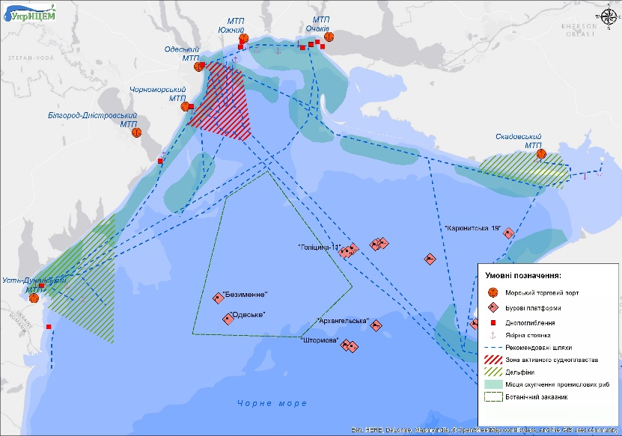
D 11 – Шум
Дескриптор 11:
11.1. імпульсний шум
- Показати протягом календарного року часовий і просторовий розподіл антропогенного шуму по районам в конкретній області, де рівні цього шуму можуть оказати істотний вплив на морських тварин, і які вимірюються як рівні впливу шуму (в дБ повторно 1μRa 2 .s) (в dB на 1μРа 2 .s) або як пік звукового тиску (дБ на пік 1μRa) (в dB на 1μРа peak) на відстані одного метра, що вимірюються в діапазоні частот від 10 Гц до 10 кГц
11.2. Безперервний низькочастотний шум
- Тенденції рівня навколишнього шуму в межах 1/3 октавних смуг 63 і 125 Гц (центральна частота) (середньоквадратичне значення 1μΡa, середній рівень шуму в цих октавних смугах протягом року), який вимірюється станціями спостереження і / або з використанням моделей при необхідності
 | EEZ | 12-nm zone | Coastal waters | Transitional waters
MSFD | x | x | x | -
HD | x | x | x | x

Slide 16
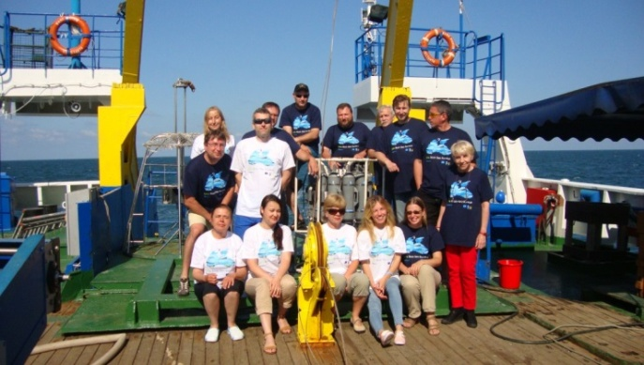
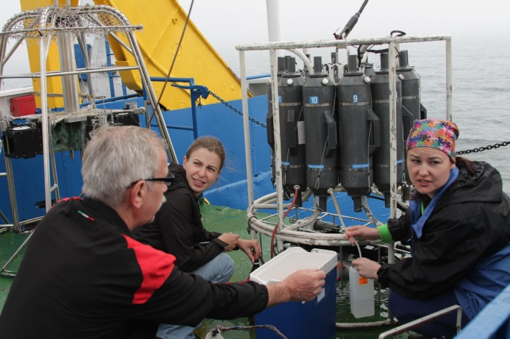
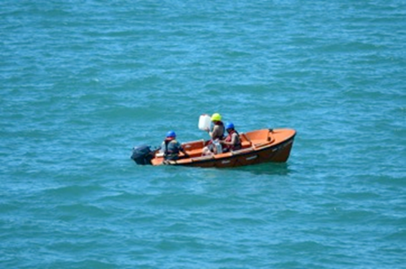
Основні результати
Проект Програми державного екологічного моніторингу морів України на 2019-2025 рр. відповідно до вимог Директив ЄС 2008/56/ЄС, 2008/105/ЄС
Результати НДР будуть використані:
Мінприроди України;
Секретаріатом Чорноморської комісії;
зацікавленими відомства;
органами влади;
представлені на веб–сайті УкрНЦЕМ
Виконана НДР повністю відповідає Технічному завданню

Slide 17
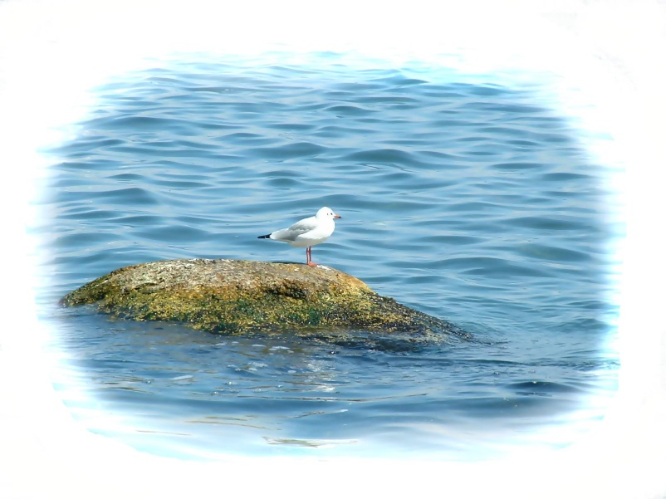
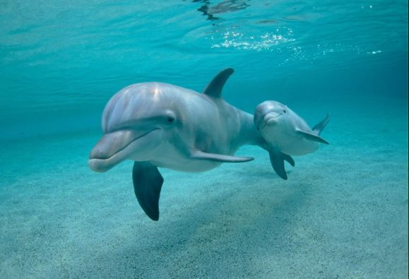
Дякуємо за увагу!

